Slide 1
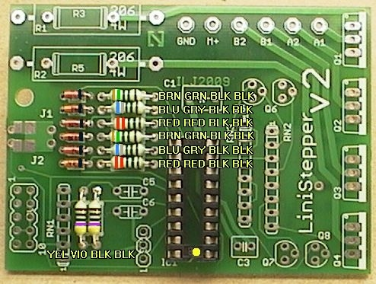
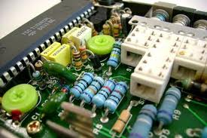
الوضعية المشكلة من خلال مشاهدة مختلف الدارات الموجودة في جميع الأجهزة الكهربائية ، يلاحظ وجود مُركبات أسطوانية الشكل ، وتحمل حلقات ذات ألوان مختلفة ، تدعى هذه المُركبة بالموصل الأومي ، أو المقاومة . فماهو دورها في الدارة الكهربائية ؟ وما هو دور هذه الحلقات الملونة الموجودة عليها ؟

Slide 2
- قياس وتحديد قيمة مقاومة موصل أومي II
1) تحديد قيمة مقاومة اعتمادا على الترقيم العالمي للمقاومة
يرسم الصانع على كل مقاومة كهربائية سلسلة من الحلقات الملونة ثلاثة متقاربة والحلقة الرابعة معزولة.
يوافق كل لون حلقة عدد معين في الترقيم العالمي للمقاومة.
الأبيض | الرمادي | البنفسجي | الأزرق | الأخضر | الأصفر | البرتقالي | الأحمر | البني | الأسود | اللون
9 | 8 | 7 | 6 | 5 | 4 | 3 | 2 | 1 | 0 | العدد
لتحديد قيمة مقاومة كهربائية R ، نتبع المراحل التالية :
نضع المقاومة الكهربائية بحيث تكون الحلقات الثلاث المتقاربة على اليسار
نرمز للحلقات من اليسار إلى اليمين بالحروف A وB وC
اعتمادا على جدول الترقيم العالمي : نطبق العلاقة الآتية: R= (10A+B)x10^{C}

Slide 3
حدد قيمة المقاومة الآتية:

Slide 4
قياس قيمة مقاومة كهربائية باستعمال جهاز الأومتر:
العيار هو : 2MΩ
قيمة المقاومة : R=0.009MΩ = 9kΩ

